Slide 2
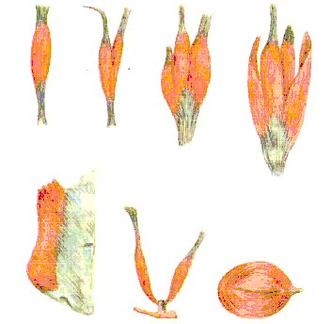

Slide 3
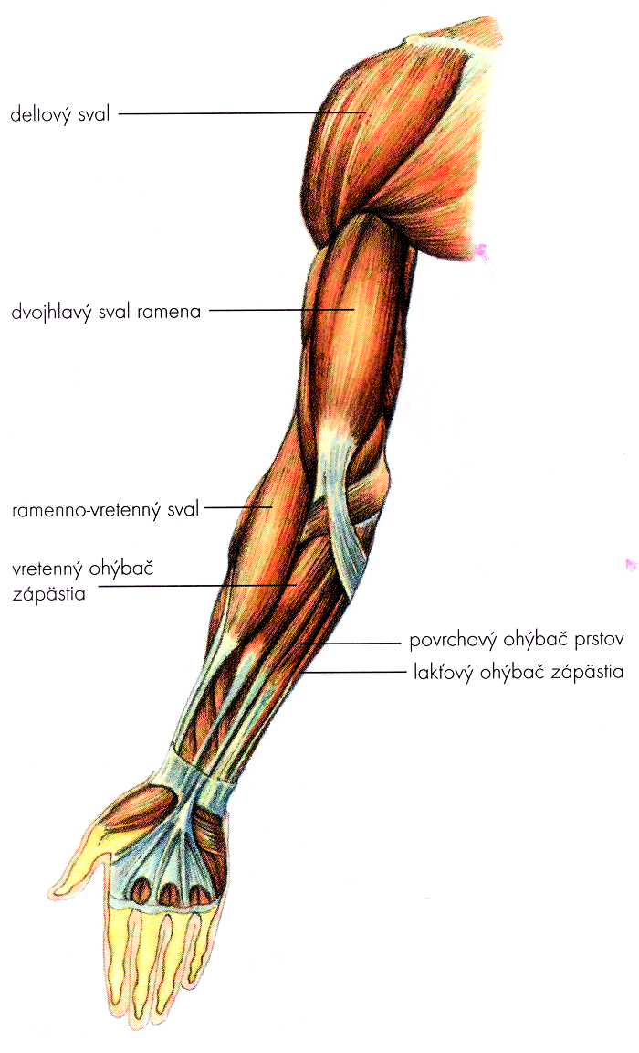
svaly

Slide 4
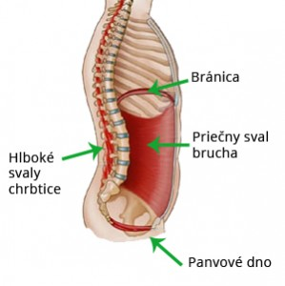

Slide 5
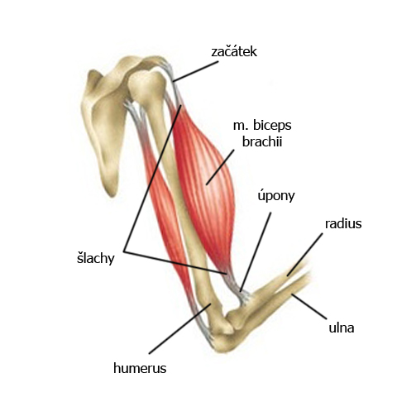

Slide 6
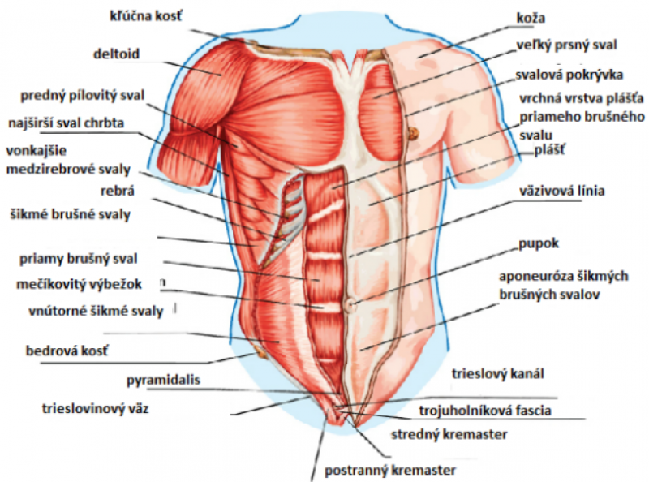

Slide 7
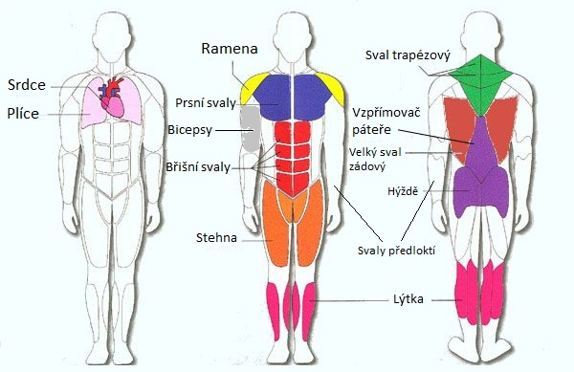

Slide 8
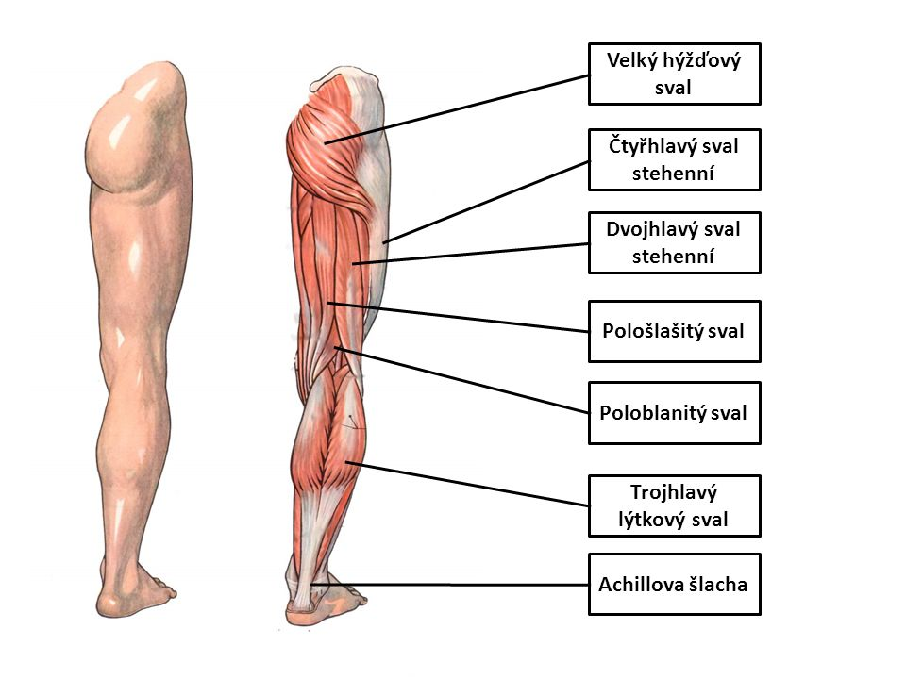

Slide 10
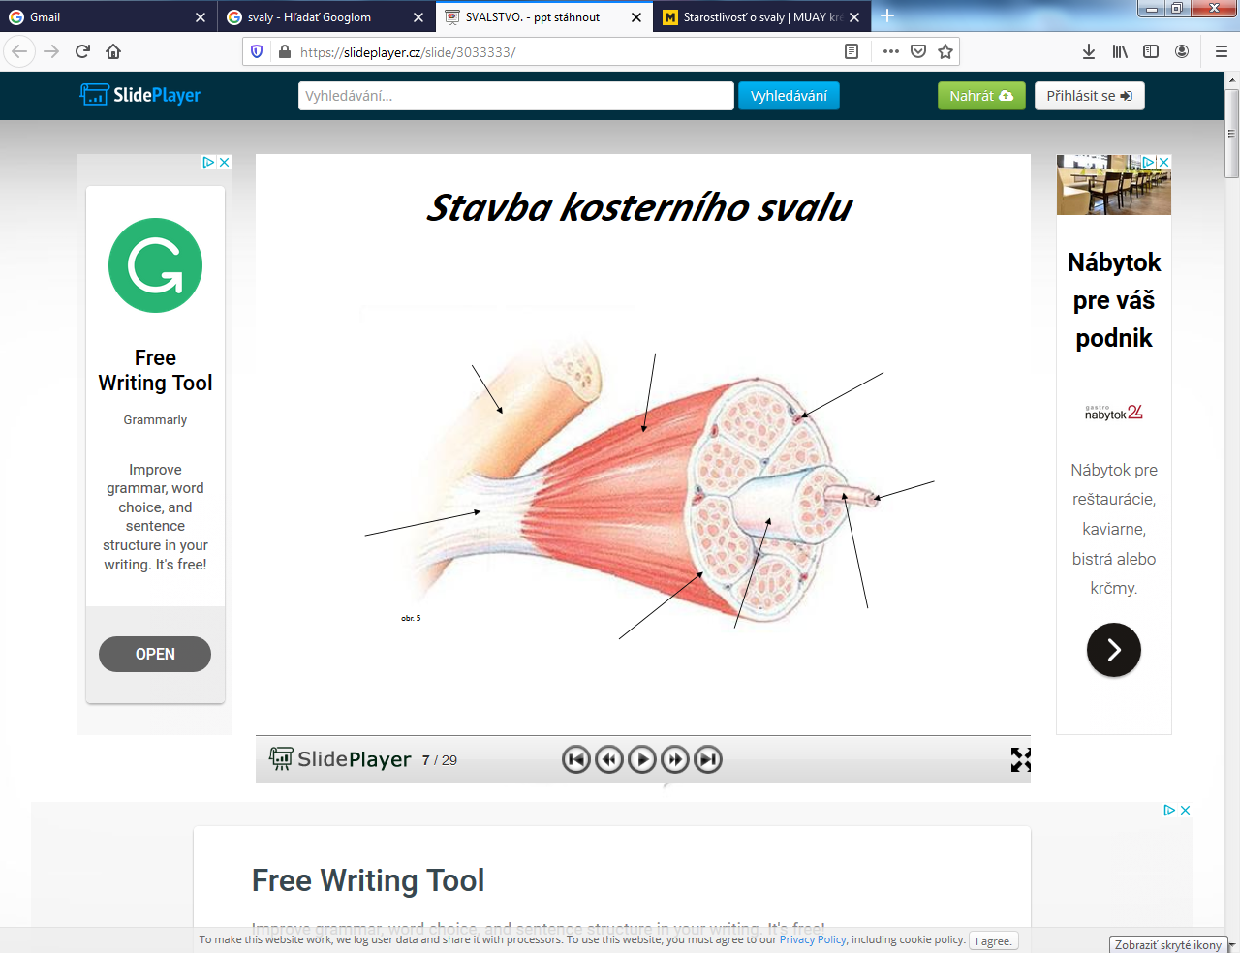

Slide 11
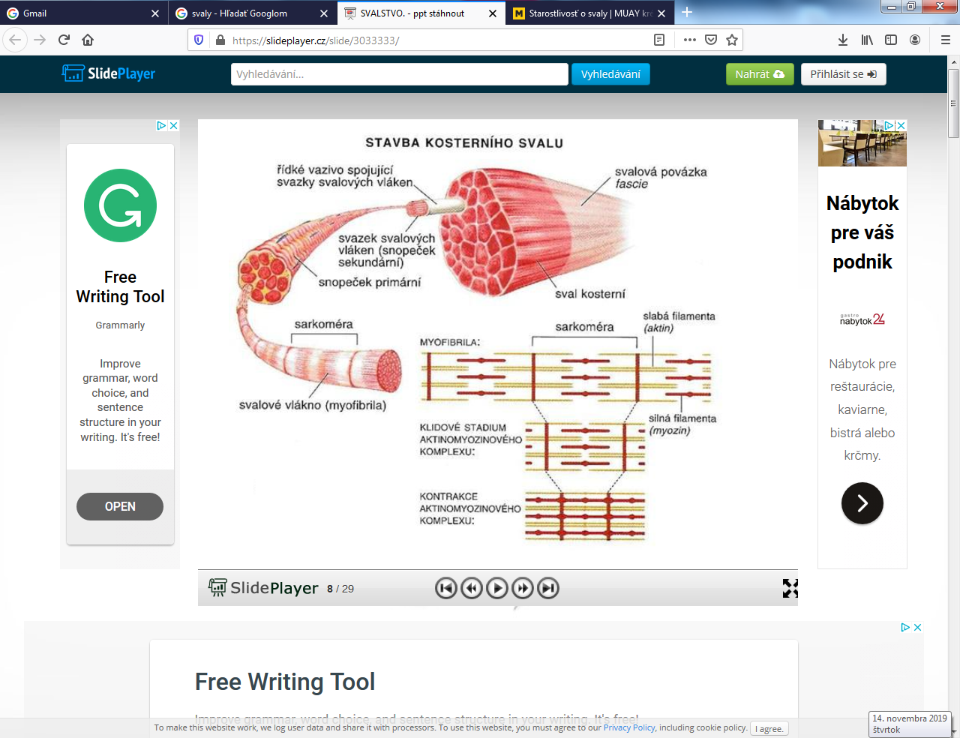

Slide 12
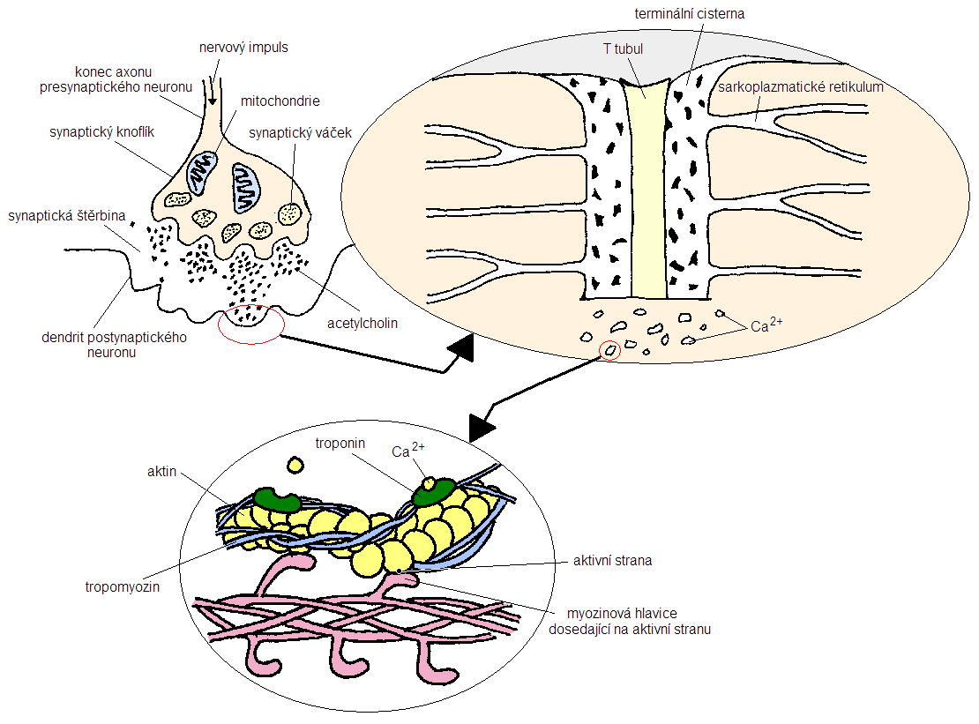

Slide 13
Je vzruch, ktorý sa šíri vo forme nervového signálu nervovými dráhami z mozgu a miechy. V každej svalovej bunke sa končí jedno svalové vlákno nervovosvalovou platničkou, ktorá pracuje na princípe jednoduchého nervového spojenia.
Celý súbor funkčného spojenia nervu so svalom sa nazýva motorická jednotka - funkčný prvok pohybovej sústavy.

Slide 14
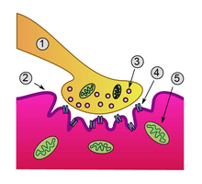
https://referaty.aktuality.sk/mechanizmus-kontrakcie-kostroveho-svalu/referat-3978

Slide 15
Pri svalovej kontrakcii
Dochádza k väzbe medzi aktínom a myozínom, ktoré sa navzájom do seba zasúvajú. Z myozínu k aktínu vychádzajú priečne myozínové mostíky (sú zakončené hlavicami, na ktoré sa viaže ATP-zabezpečuje energiu pre svalovú prácu) - vzniká komplex aktinomyozín, čím sa celé svalové vlákno skríti alebo napne. Reakcia závisí od prítomnosti ATP a iónov Ca2+. Z chemickej energie ATP vzniká mechanická, pričom sa uvoľňuje teplo,potrebné na udržanie stálej teploty tela.

Slide 16
